Slide 1
Особенности преподавания ОРКСЭ и ОДНКНР в современной школе
Пустовойт Юлия Владимировна, к.филос.н., методист ЦХЭиФО
YPustovoit@prosv.ru
ЦЕНТР ХУДОЖЕСТВЕННО-ЭСТЕТИЧЕСКОГО И
ФИЗИЧЕСКОГО ОБРАЗОВАНИЯ
Редакция ИЗО, музыки, МХК и ОРКСЭ

Slide 2

Цель введения в 4-х классах общеобразовательных учреждений с 1 сентября 2012 года комплексного учебного курса
«Основы религиозных культур и светской этики» (ОРКСЭ):
формирование у младшего подростка мотиваций к осознанному нравственному поведению, основанному на знании и уважении культурных и религиозных традиций многонационального народа России, а также к диалогу с представителями других культур и мировоззрений.

Slide 3



















УМК «ОСНОВЫ РЕЛИГИОЗНЫХ КУЛЬТУР
И СВЕТСКОЙ ЭТИКИ. 4 КЛАСС»
СОСТАВ УМК:
 Рабочие программы
 Учебник
 Рабочая тетрадь
 Методические рекомендации
 Книга для учителя
Notes:
Предмет «ОРКСЭ» является обязательным для изучения учебным предметом в 4 классе начальной школы. В соответствии с базисным учебным планом на него отводится по одному часу в неделю. Общий объем учебного времени, отводимого на этот предмет, составляет 34 часа в год.
Сущность духовно-нравственного воспитания обучающихся рассматривается как формирование и развитие у них уважительного отношения к людям, обществу, природе, Родине, к своему и другим народам, к их истории, культуре, духовным традициям. Планируемые результаты освоения предмета ОРКСЭ обозначены в ФГОС НОО, т.е. будут способствовать формированию у школьников поликультурной компетентности, развития познавательных интересов и ценностей, приобретения опыта, выработке норм и правил поведения, необходимых для повседневной жизни и деятельности.
Учебный комплекс состоит из шести модулей: «Основы православной культуры», «Основы исламской культуры», «Основы буддийской культуры», «Основы иудейской культуры», «Основы мировых религиозных культур», «Основы светской этики».
На сегодняшний день состав учебно-методического комплекта включает учебник, рабочую тетрадь, методическое пособие, сборник рабочих программ, книгу для учителя, книгу для родителей.
В основе содержания курса ОРКСЭ лежит принцип диалога религиозных и светских культур в пространстве культурно-исторической и современной жизни России. В процессе изучения предмета ОРКСЭ у школьников появится возможность осознать себя гражданином России, живущим в мире культурного и религиозного разнообразия.
Все модули согласуются между собой по педагогическим целям, задачам, требованиям к достижениям конечных результатов; в системе содержательных, понятийных и ценностно-смысловых связей с другими гуманитарными предметами начальной школы.
Содержание учебников согласовано с руководителями и уполномоченными лицами соответствующих религиозных организаций.
Выдержана единая структура всех модулей.

Slide 4


Slide 5
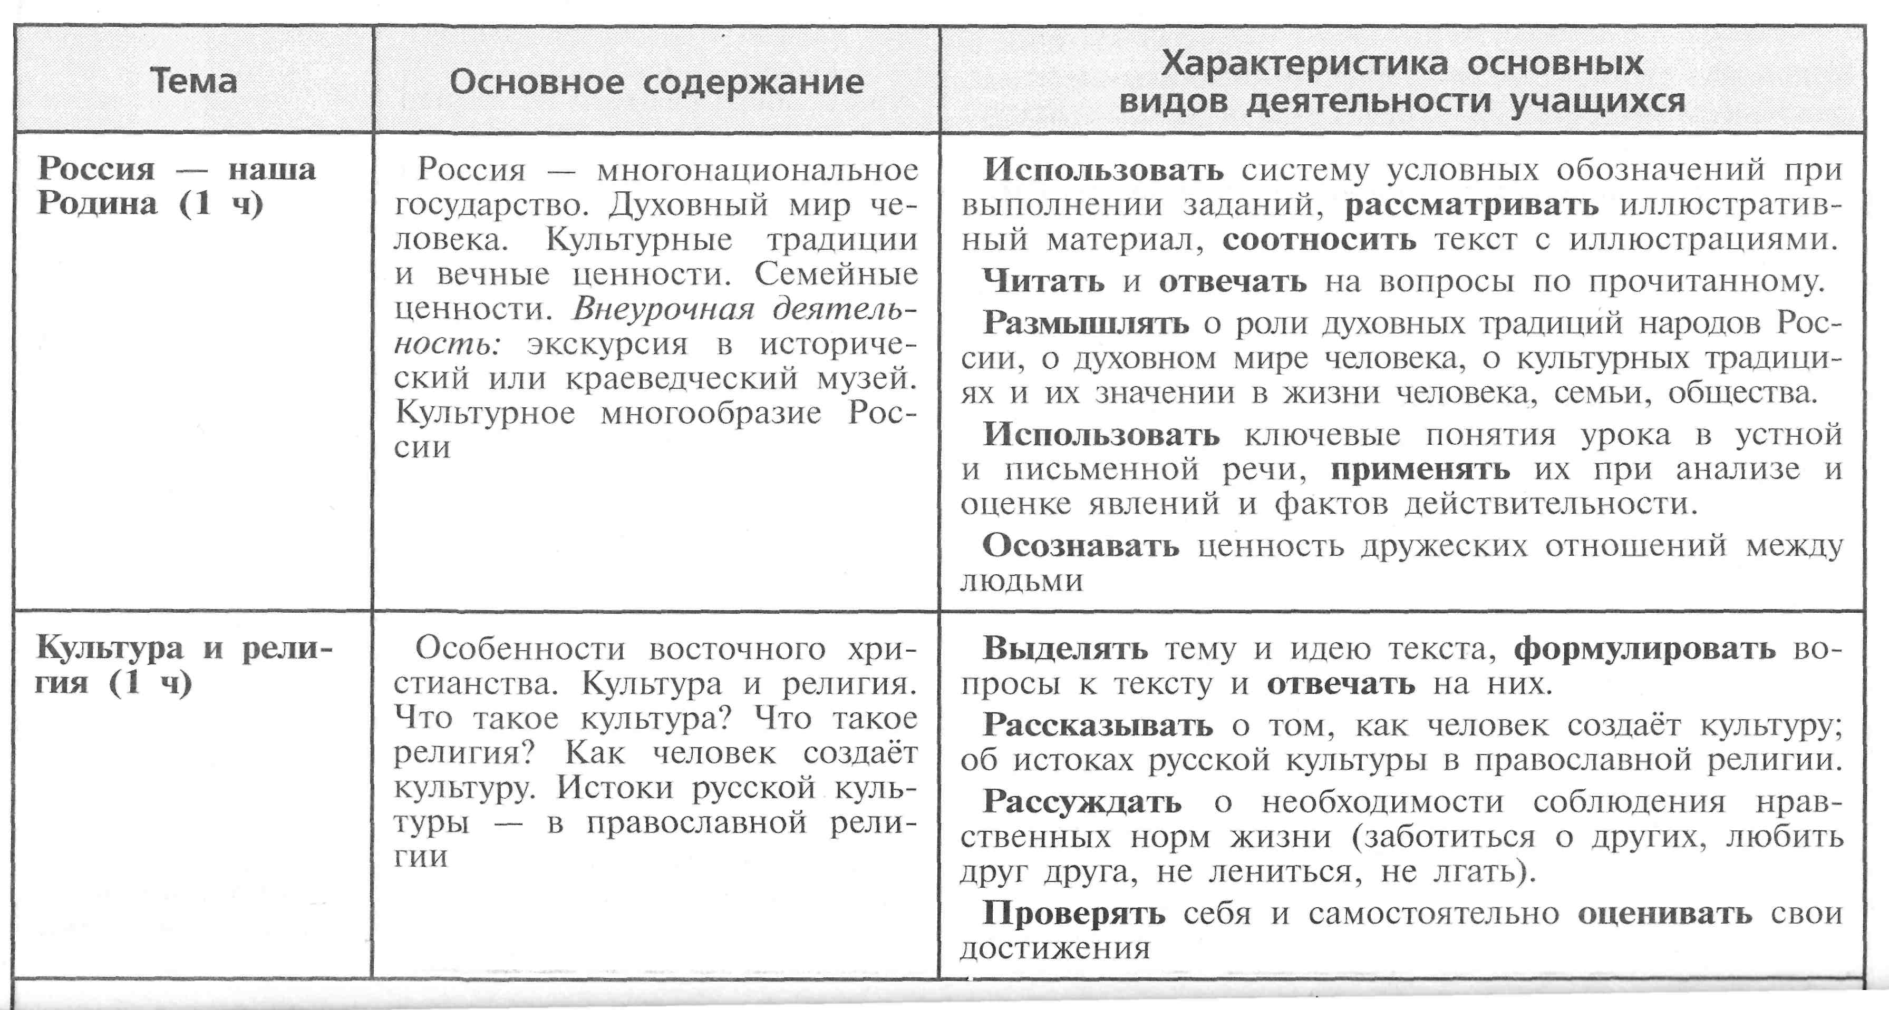
ТЕМАТИЧЕСКОЕ ПЛАНИРОВАНИЕ КУРСА
«ОСНОВЫ ПРАВОСЛАВНОЙ КУЛЬТУРЫ»
(фрагмент из Сборника рабочих программ по ОРКСЭ)

Slide 6

Учитель должен знать свой предмет
на несколько порядков
глубже, по сравнению с материалом,
представленным в
учебнике.
Помочь ему в этом призвана
Книга для учителя.

Slide 7


Модули предмета
«Основы религиозных культур и светской этики»
ОСНОВЫ ПРАВОСЛАВНОЙ КУЛЬТУРЫ
Кураев А.В. Основы духовно-нравственной культуры народов России. Основы православной культуры. Учебник.

Slide 8



Модули предмета
«Основы религиозных культур и светской этики»
2. ОСНОВЫ ИСЛАМСКОЙ КУЛЬТУРЫ
Латышина Д.И., Муртазин М.Ф. Основы духовно-нравственной культуры народов России. Основы исламской культуры. Учебник.

Slide 9



Модули предмета
«Основы религиозных культур и светской этики»
3. ОСНОВЫ БУДДИЙСКОЙ КУЛЬТУРЫ
Чимитдоржиев В.Л. Основы духовно-нравственной культуры народов России. Основы буддийской культуры. Учебник.

Slide 10



Модули предмета
«Основы религиозных культур и светской этики»
4. ОСНОВЫ ИУДЕЙСКОЙ КУЛЬТУРЫ
Членов М.А., Миндрина Г.А., Глоцер А.В. Основы духовно-нравственной культуры народов России. Основы иудейской культуры. Учебник.

Slide 11


Модули предмета
«Основы религиозных культур и светской этики»
5. ОСНОВЫ МИРОВЫХ РЕЛИГИОЗНЫХ КУЛЬТУР
Беглов А.Л., Саплина Е.В., Токарева Е.С. и др. Основы духовно-нравственной культуры народов России. Основы мировых религиозных культур. Учебник.

Slide 12


Модули предмета
«Основы религиозных культур и светской этики»
6. ОСНОВЫ СВЕТСКОЙ ЭТИКИ
Шемшурина А.И. Основы духовно-нравственной культуры народов России. Основы светской этики. Учебник.

Slide 13

Шахнович М.М. Основы духовно-нравственной культуры народов России. Основы мировых религиозных культур. 5 класс: учеб. пособие для общеобразоват. организаций.

Slide 14

«Концепция духовно-нравственного развития и воспитания личности гражданина России»
В Концепции определены:
характер современного национального воспитательного идеала;
цели и задачи духовно-нравственного развития и воспитания детей и молодёжи;
система базовых национальных ценностей, на основе которых возможна духовно-нравственная консолидация многонационального народа РФ;
основные социально-педагогические условия и принципы духовно-нравственного развития и воспитания обучающихся.

Slide 15
Содержание модулей
сгруппировано вокруг
трех базовых национальных ценностей:
Отечество
Семья
Культурная традиция
(православная,
исламская,
иудейская,
буддийская)

Slide 16
ДУХОВНО-НРАВСТВЕННОЕ ВОСПИТАНИЕ
Работа с родителями учащихся
Организация внеурочной деятельности
Работа с детским коллективом в урочное время
ПЕДАГОГИЧЕСКИЕ МЕХАНИЗМЫ ДУХОВНО-НРАВСТВЕННОГО ВОСПИТАНИЯ

Slide 17
Культурологический подход
Аксиологический подход
КОНСТРУИРОВАНИЕ УРОКА ПО ОРКСЭ
Системно-деятельностный подход
Диалогический подход

Slide 18


ВЗАИМОСВЯЗЬ УЧЕБНОЙ И ВНЕУРОЧНОЙ ДЕЯТЕЛЬНОСТИ
Урочная
деятельность
Внеурочная
деятельность

Slide 19
Соответствие учебников по ОРКСЭ издательства «Просвещение» требованиям ФГОС:
отвечает задачам, сформулированным в Концепции духовно-нравственного развития и воспитания учащихся;
в УМК реализованы культурологический, аксиологический, системно-деятельностный и диалогический подходы;
система заданий направлена на достижение планируемых результатов (личностных, предметных, метапредметных);
методический аппарат ориентирован на формирование универсальных учебных действий.

Slide 20


Цель предмета «Основы православной культуры»
Онтологическая цель - понять смысл человеческого существования, самопознание.
Ответить на вопрос : «Как видят мир православные люди?».
Воспитать детей в духе уважения к православной культуре.

Slide 21
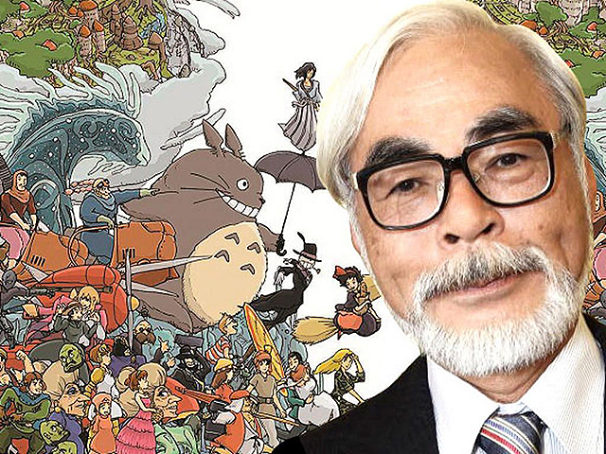
Всё начинается с того, что у вас есть то, что нужно выразить.
Хаяо Миядзаки

Slide 22
1. Утрата культуры речи
Формулы благодарности:
«Спасибо», «Благодарю».
Формулы выражения гостеприимства:
«Добро пожаловать», «Милости просим».
Формулы прощания:
«Прощайте».

Slide 23
Воспитательный потенциал родного языка
«БЕСЧЕЛОВЕЧНО»
=
«БЕЗЛЮДНО»

Slide 24
Воспитательный потенциал родного языка
Английское слово «nobody»
=
Русское слово
«ни души»

Slide 25
2. Внедрение в сознание
ложных идеалов
I. Осознание
теоретических основ духовно-нравственного воспитания.
II. Правильный выбор ценностных ориентиров - ИДЕАЛОВ
духовно-нравственное воспитание
невозможно осуществлять без идеалов.

Slide 26
предполагает сознательное следование за выбранным образцом, сравнение с которым определяет цель деятельности, способ и характер поведения человека.
Идеал

Slide 27
Педагогическая значимость идеала
Нравственный идеал есть источник понятий о красоте, добре, дружбе и любви.
Идеал — ключ к пониманию смысла человеческой жизни.
Идеал необходим как критерий для самопознания, самоопределения, оценки себя и других, так как формирует убеждения, которые выступают руководством к действию.

Slide 28



Образцы для подражания в СМИ

Slide 29
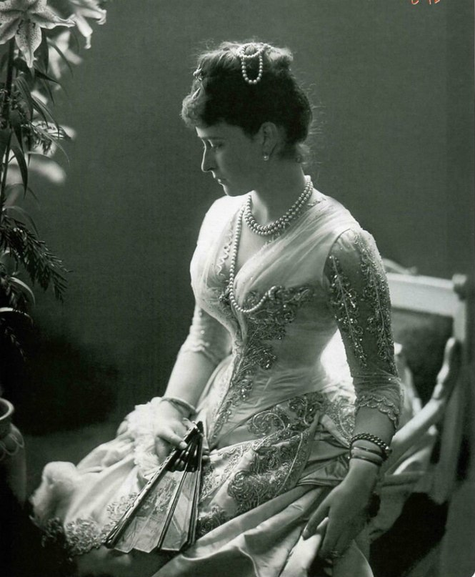
Галерея
образов
Я на тебя гляжу, любуюсь ежечасно:
Ты так невыразимо хороша!
О, верно под такой наружностью прекрасной
Такая же прекрасная душа!
Какой-то кротости и грусти сокровенной
В твоих глазах таится глубина;
Как ангел, ты тиха, чиста и совершенна;
Как женщина, стыдлива и нежна.
Пусть на земле ничто средь зол и скорби многой
Твою не запятнает чистоту,
И всякий, увидав тебя, прославит Бога,
Создавшего такую красоту.
К.Р.

Slide 30
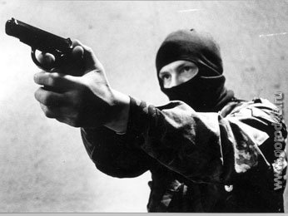
Образцы для подражания в СМИ

Slide 31
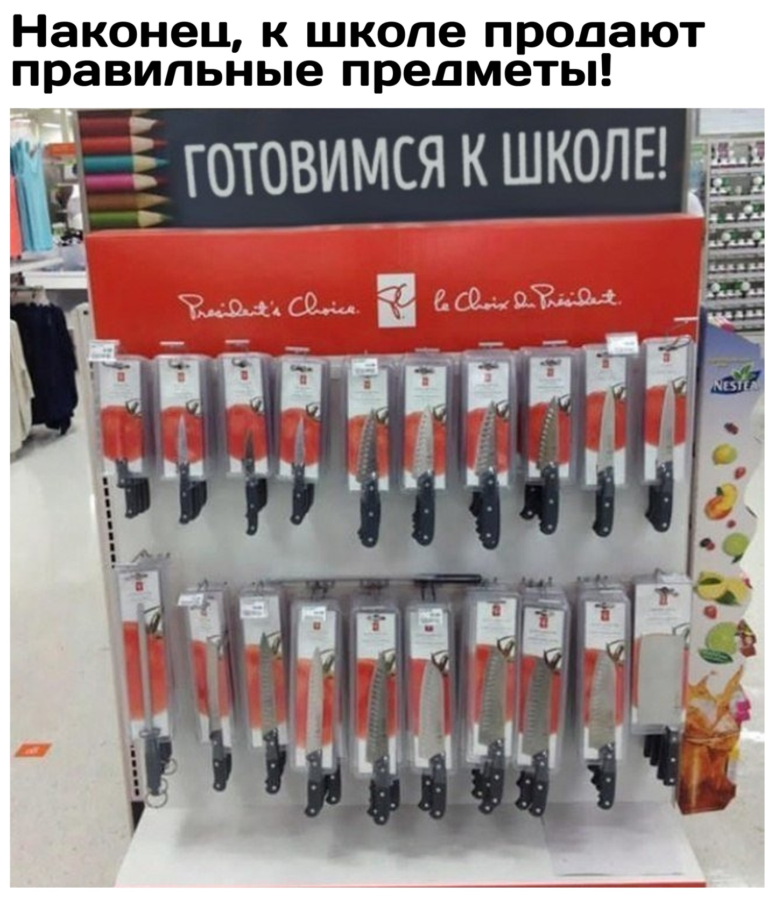

Slide 32
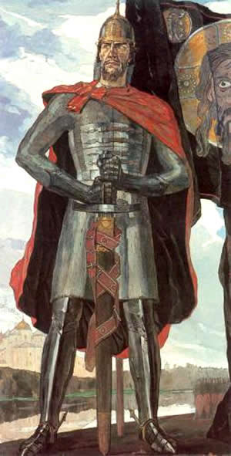
Галерея образов
Павел Корин. Александр Невский.1942

Slide 33
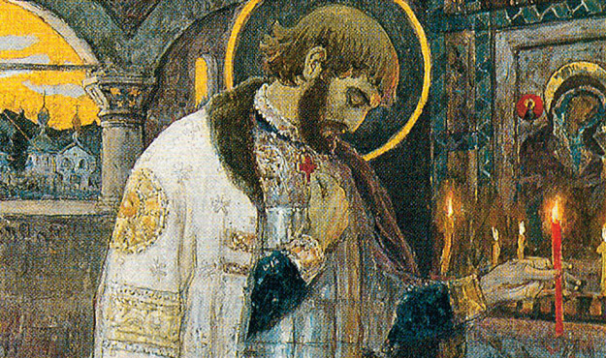
Михаил Нестеров. Александр Невский (фрагмент). 1895

Slide 34
Кто такой человек верующий?
«Вера – это не говорить о великих вещах, а дышать в спину другому, когда ему холодно»
митр. Антоний Сурожский

Slide 35
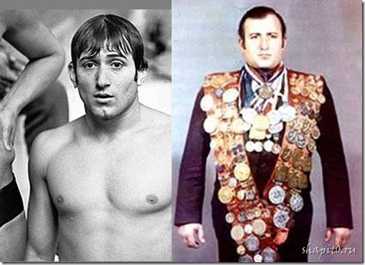
Галерея образов
Шаварш Карапетян, 11-кратный рекордсмен мира, 17-кратный чемпион мира, 13-кратный чемпион Европы, семикратный чемпион СССР по подводному плаванию.

Slide 36
Что такое долг? Мы всегда живем и все должны друг другу: должны любить, должны помогать, должны научить, должны поднять упавшего, подать руку слабому. Проживая жизнь, мы друг другу должны. Надо просто быть человеком.
Стремиться делать то, что нужно, а не то, что хочется. Я всегда воспитывал в себе способность делать что-то через «не могу».

Slide 37
3. Негативное восприятие старости как причина разрыва межпоколенных связей
В современном российском обществе имеет место трансформация отношения младших возрастных групп к старшему поколению в направлении от традиционно почтительного к нетрадиционному, нехарактерному для российского менталитета, осуждающему, порицающему, отвергающему.
Негативное отношение к старости в молодежных группах основано на представлении об этом периоде как инволюционном, социально-экономически и социально-психологически неблагополучном.
Практика межпоколенного взаимодействия позволяет изменять отношение к старости у молодежи с негативного до толерантного и положительного, формировать представление о старости как о благоприятном этапе жизненного пути, что сохраняет межпоколенную преемственность.

Slide 38
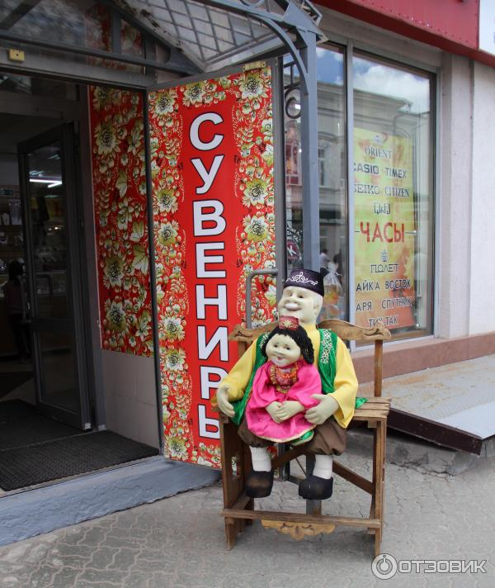
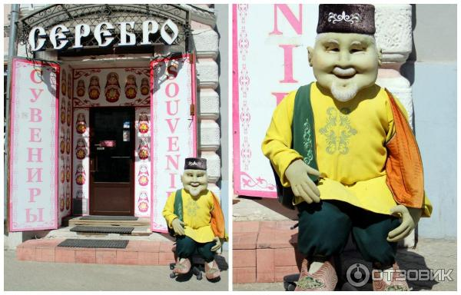
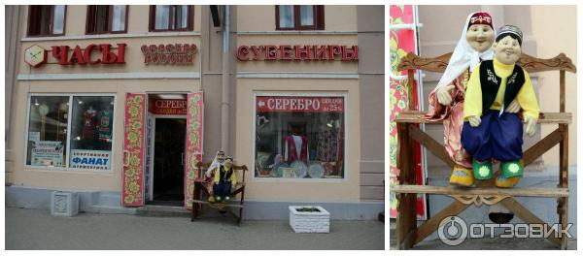

Slide 39
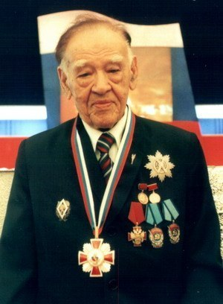
Галерея образов
«…Моя мама – сибирячка. Она постоянно учила меня: «Федя, старайся делать людям добро, не жди благодарности; забудь о том, что сделал, оно вернется, когда ты в нем будешь нуждаться». Моя профессия давала возможность делать добро. Я получал удовлетворение от своей работы, спасая жизнь людям».
Федор Григорьевич Углов

Slide 40
4. Разрушение национальной идентичности
Вопросы:
Кто я?
Что значит быть русским?

Slide 41
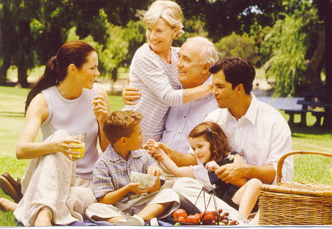

Slide 42
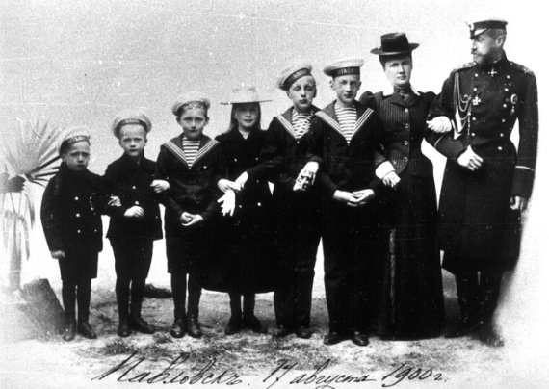
Семья вел.кн. Константина Константиновича Романова

Slide 43
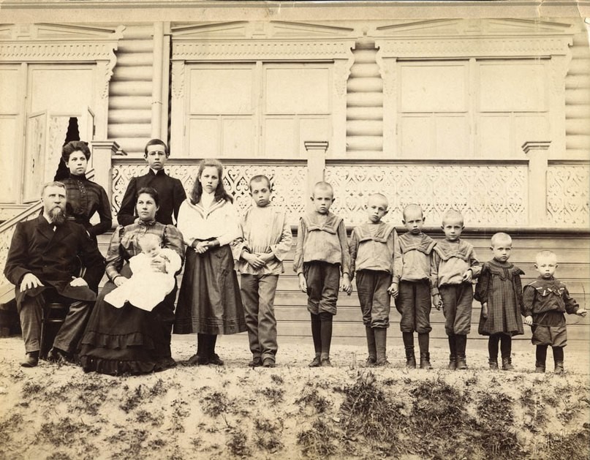
Семья рыбинского купца Поленова

Slide 44
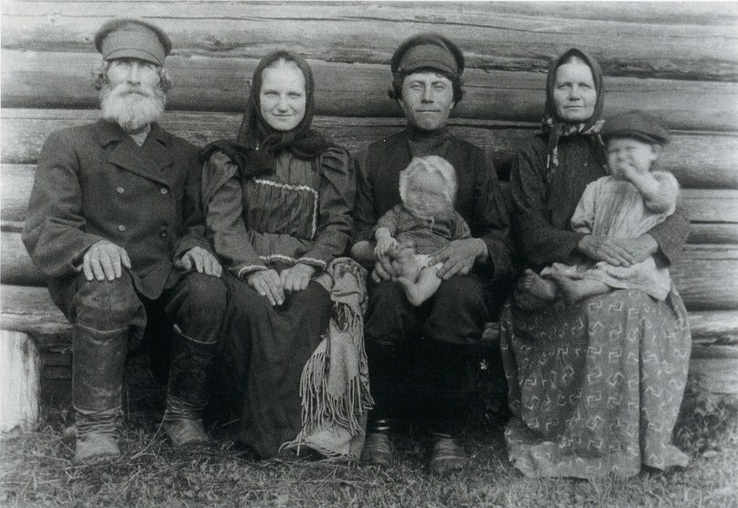

Slide 45
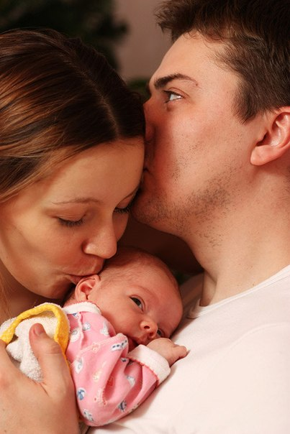

Slide 46
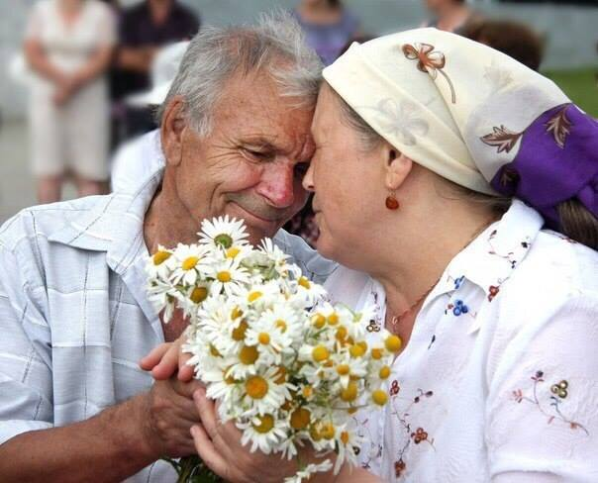

Slide 47
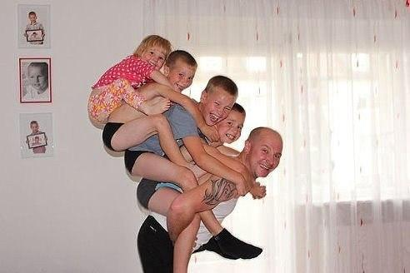

Slide 48
5. Пропаганда детских суицидов как один из вызовов современности
По количеству детских суицидов Россия занимает первое место в мире.
Каждый двенадцатый подросток в возрасте 13-17 лет совершает попытку самоубийства.
В соц.сетях происходит формирование «культуры» суицида, культа смерти.
Один из ведущих мотивов: желание уйти от проблем.

Slide 49
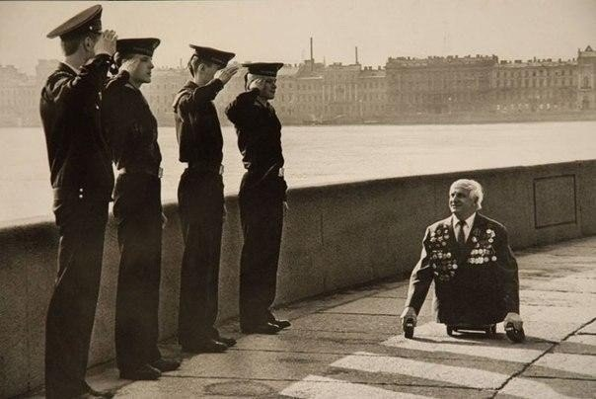
Галерея образов
1989. Анатолий Леопольдович Голимбиевский
и курсанты Нахимовского училища.

Slide 50
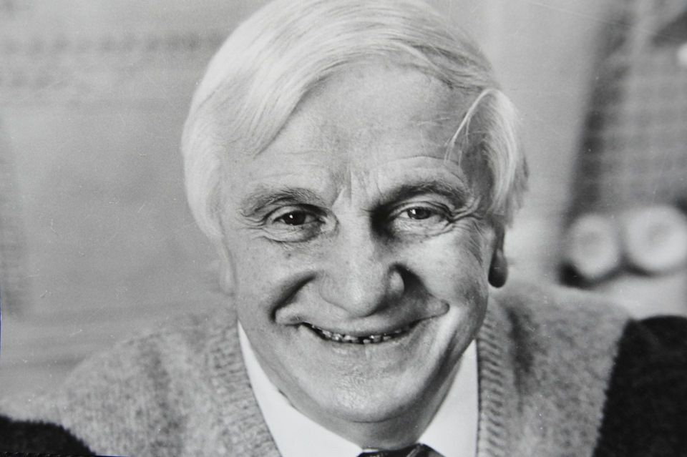

Slide 51
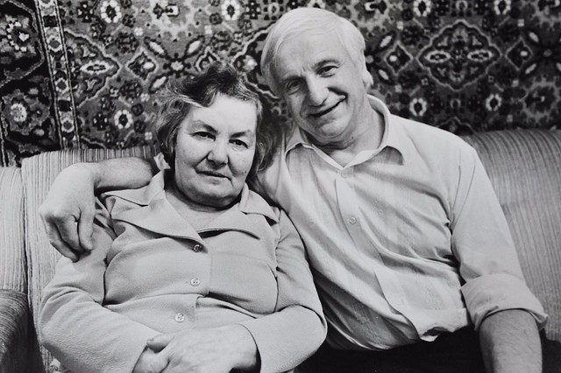

Slide 52
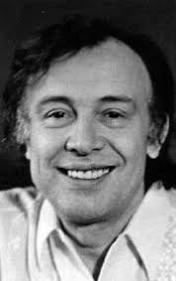
Урок 20
«Заповеди блаженств»

Slide 53
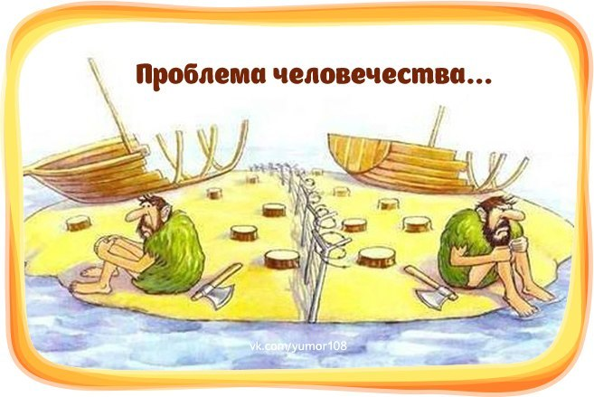

Slide 54
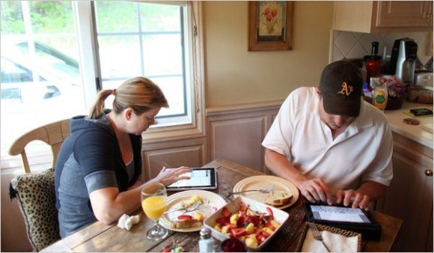

Slide 55
6. Неумение/нежелание диалогического взаимодействия
«Когда диалог кончается, все кончается… Два голоса – минимум жизни, минимум бытия»
М.М. Бахтин

Slide 56

Диалогический подход к преподаванию
Уважение как условие диалога («уважать» означает «принимать во внимание»). Уважение проявляется главным образом во внимании к окружающим людям, в умении увидеть и осознать их достоинство. Недостаток внимательности порождает равнодушие, при котором диалог заканчивается.
К.Д. Ушинский: «Задача воспитания — пробудить внимание к духовной жизни… Если наш воспитанник знает много, но интересуется пустыми интересами, если он ведет себя отлично, но в нем не пробуждено живое внимание к нравственному и прекрасному — вы не достигли цели воспитания».
На заключительных уроках учащиеся одного класса работают вместе, представляя свои индивидуальные и коллективные творческие работы.
Изучение курса завершается большим общим школьно-семейным праздником.

Slide 57
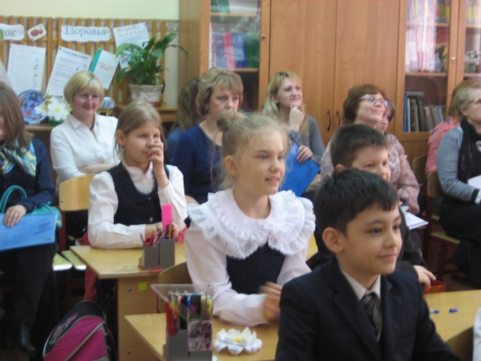
Диалогическое взаимодействие с учащимися в процессе преподавания модуля
«Основы светской этики»
Технология этического диалога, разработанная А.И.Шемшуриной, позволяет выстраивать этические занятия как глубоко осмысленный и творчески продуманный сюжет. Основана на принципах диалогогового взаимодействия: «знания – чувства – поведение» и включает следующие компоненты:
1.Завязка. Выход на проблему.
2. Активное совместное размышление
над проблемой.
3. Кульминационный момент.
4. Нравственный выбор.
5. Развязка. Открытый финал.
6. Рефлексия.

Slide 58
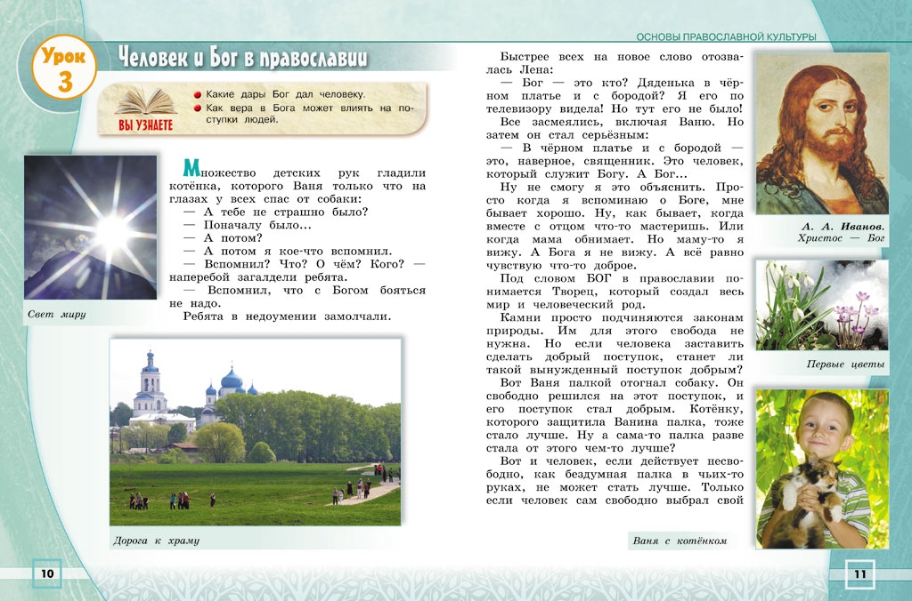
Страницы учебника
«Основы православной культуры»

Slide 59
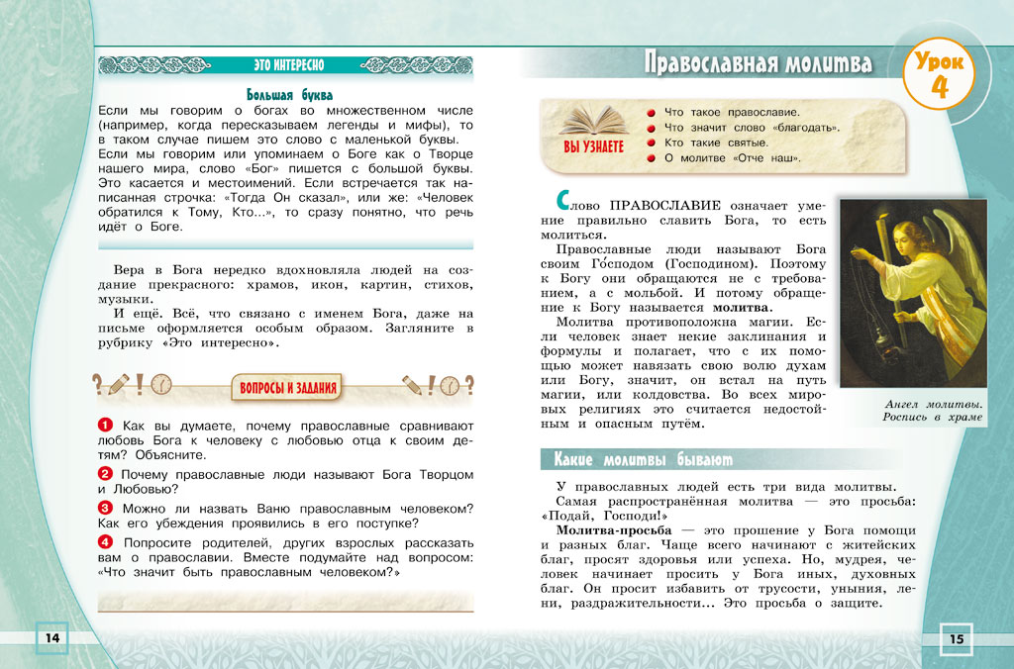

Slide 60

Создание почты

Slide 61
Проект – это прототип, прообраз какого-либо вида деятельности, объекта, в буквальном смысле латинского слова projectus – «выдвинутый, брошенный вперед».
Проектирование - процесс создания проекта.
Проект предполагает детальную разработку учениками проблемы, в результате этой деятельности появляется конкретный практический результат и достигается дидактически поставленная цель.

Slide 62
Методические рекомендации по использованию отдельных форм проектной деятельности:
«Евангельские сюжеты в картинах русских художников» - исследовательский проект.
«Жизненные примеры христианского милосердия: история и современность».
«Драгоценная мудрость. Притчи Евангелия» - театральная постановка.
«Героические поступки христиан» - творческий проект.
«Величественные храмы моей малой Родины».
«Христианская семья и ее ценности».
«Святые в православном календаре».
«Мой небесный покровитель».

Slide 63

Проектный потенциал УМК
Темы разделов, разворотов как готовая тема проекта
  «Мой класс- мои друзья» – стенгазета
  «Милосердие - закон жизни» – творческий проект.
  «Премудрости этикета» – игровой проект
  «Человек – чело века». Исследовательский проект
  …и многие другие…

Slide 64
Бескорыстие
– это способность личности совершать поступки, приносящие блага (материальные или психологические) другим, без ожидания взаимной благодарности, компенсации или иной выгоды от совершаемого.
- Ср. бескорысть жен. отсутствие корысти, сребролюбия, жадности к имуществу, любостяжания, желания скоплять богатства, приобретать неправо; нежелание пользоваться чем-либо в ущерб, обиду или убыток другим; нежелание наград и возмездий за добрые дела. (Словарь В.Даля).

Slide 65
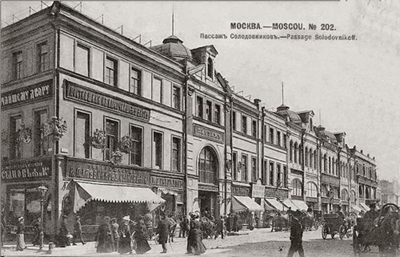
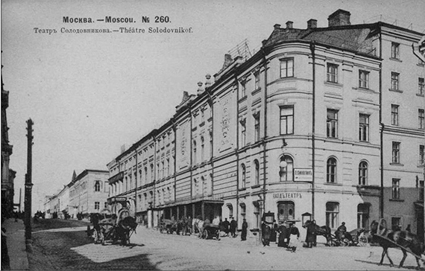
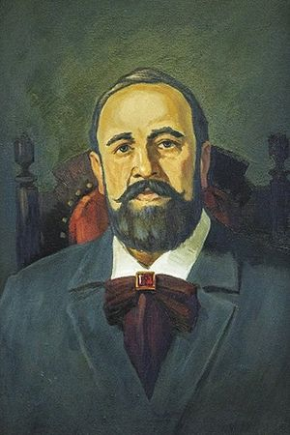
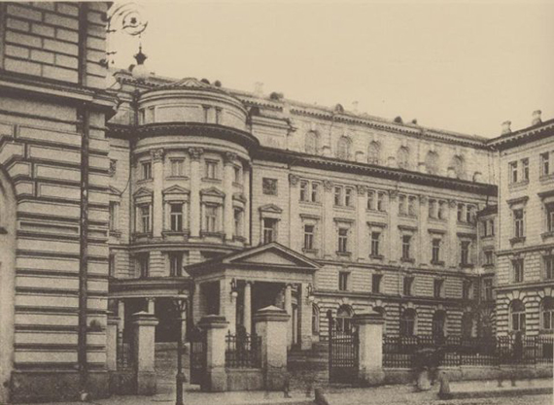
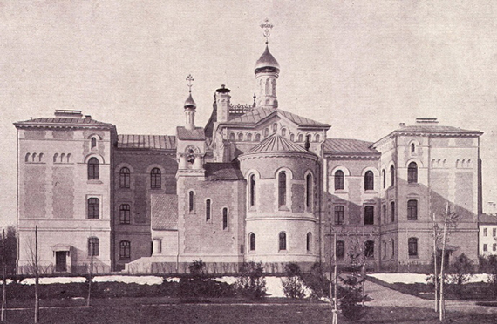
Гаврила Гаврилович Солодовников:
«свет из сердца»
Галерея образов
Варваринский сиротский приют
(1905 — 1906)
Консерватория на ул. Б. Никитская (1901-1903)

Slide 66
Методика организации и проведения экскурсий
(из опыта Т.В.Комаровой)
Первая команда
Фотографы
Журналисты
Вторая команда
Фотографы
Журналисты
Третья команда
Фотографы
Журналисты
Ответственные и
оформители
Ответственные и
оформители
Ответственные и
оформители

Slide 67
фотографы
Должны делать фотографии во время всей экскурсии. Фотографировать работу своей команды, слушать рекомендации своих ответственных и следовать этим рекомендациям.
ответственные и оформители
Должны проследить, чтобы вся работа выполнялась добросовестно. Заранее спланировать проект, перед каждым участником группы поставить задачи. А после проведения экскурсии собрать полученный материал и оформить итоговый проект.
журналисты
Должны узнать историю создания храма (монастыря, часовни, музея). Взять интервью у экскурсовода (прихожан, певчих и т.д.). Записать полученные данные.

Slide 68
Совет учителю
«Хочешь говорить детям о православии – погрузись … в мир молодежной культуры. Смотри их фильмы, читай их книги, слушай их музыку – и все это ради того, чтобы в этом не-нашем мире найти то, с помощью чего можно завязать разговор с когда-то нашими детьми».
О.Андрей Кураев, автор учебника
по «Основам православной культуры»

Slide 69
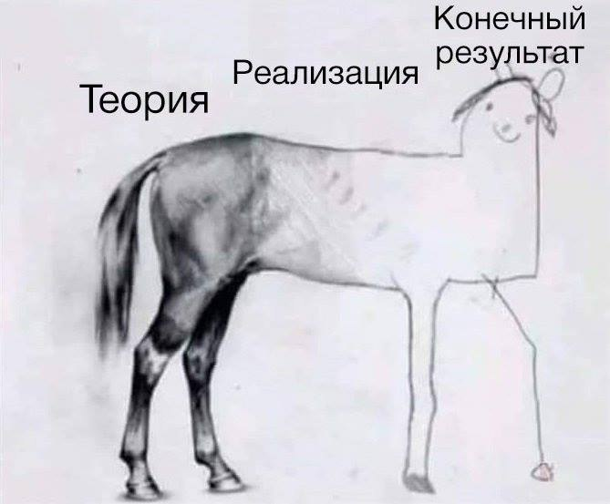

Slide 70
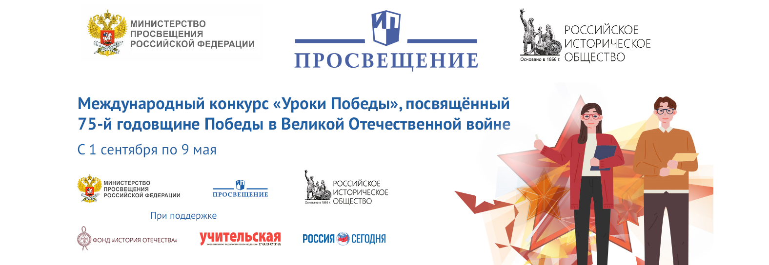
Цель конкурса:
увековечение памяти о Победе в Великой Отечественной войне, повышение исторической грамотности и патриотическое воспитание молодежи.
Задачи конкурса:
выявление талантливых педагогических работников школ, их поддержка и поощрение;
тиражирование лучших учебно-методических разработок для дальнейшего использования в преподавании
Notes:
8 августа 2019 года прошло подписание официальных соглашений между соорганизаторами – Министерством просвещения Российской Федерации, Российским историческим обществом и Группой компаний «Просвещение». Свои подписи поставили министр просвещения РФ Ольга Васильева, председатель РИО Сергей Нарышкин и председатель Совета директоров Группы компаний «Просвещение» Владимир Узун.
Конкурс направлен на разработку новых методик и практик патриотического воспитания и обучения школьников; развитие творческой деятельности по обновлению содержания образования, рост профессионального мастерства педагогических работников школ.

Slide 71

ООО «ИнтерСервис ЛТД» – официальный представитель издательства «Просвещение» по продвижению учебной продукции в Челябинской области
«КнигаЛЭНД», г. Челябинск, ул. Артиллерийская, д. 124,
тел.: (351) 775-46-89
На базе магазина действует Учебно-методический центр,
тел.: (351) 775-46-76, 247-74-08
E-mail: vdovenkova@intser.ru
Интернет-магазин http://www.fkniga.ru

Slide 72

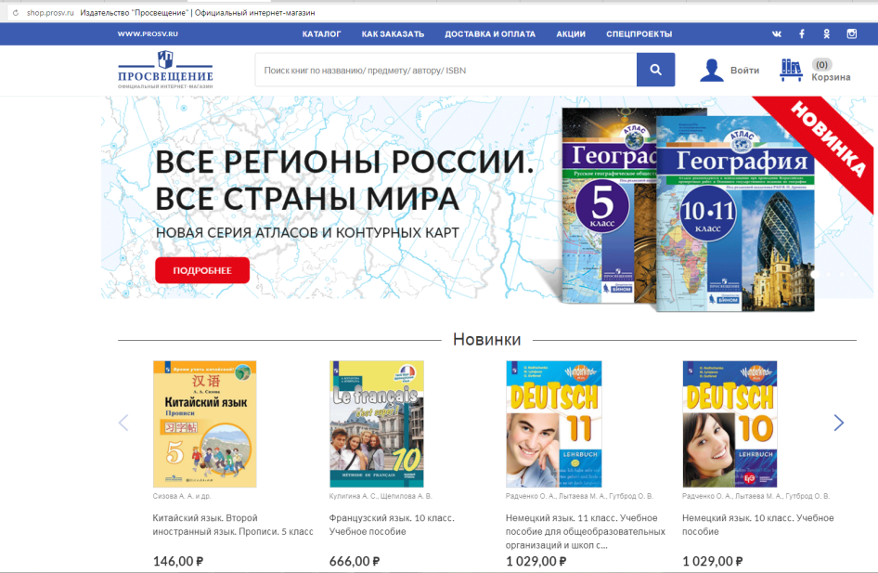
ГДЕ КУПИТЬ:
Для образовательных организаций:
отдел по работе с государственными заказами: GTrofimova@prosv.ru; +7(495) 789-30-40 (доб. 41-44)
отдел по взаимодействию с регионами:
Региональный директор: Равинер Светлана Владимировна
SRaviner@prosv.ru
Для родителей и родительских комитетов:
официальный интернет-магазин издательства «Просвещение»
Введите промокод
Seminar2019
на сайте интернет-магазина
издательства «Просвещение»
www.shop.prosv.ru
и получите скидку 5%
Код действителен до 31 декабря 2019
72

